Slide 1


Sabrina Natalia Bonomo
Tu Asistente Virtual para el Cuidado de Mascotas
Chatbot Veterinario: SAMI

Slide 2

Problemas Comunes en el Cuidado de Mascotas
Nuestra Solución: El Chatbot Veterinario
¿Por Qué Elegir Nuestro Chatbot?
Tecnología Detrás del Chatbot
Ejemplo de Casos de Uso
Demostración en Vivo
Provecho Comercial
Agenda de hoy

Slide 3
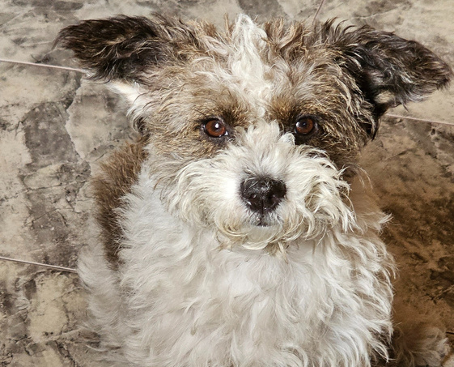
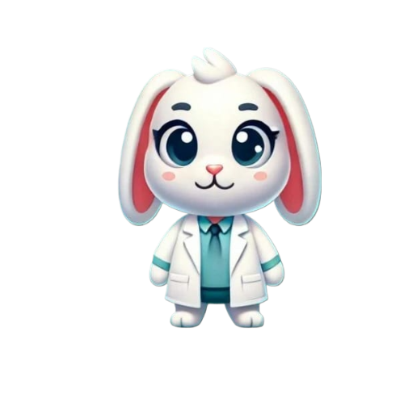
Problemas Comunes en el Cuidado de Mascotas
Falta de Acceso a Información Confiable
Dificultad para Encontrar Consejos Específicos
Necesidad de Respuestas Rápidas y Precisas
SAMI
USUARIO
SAMI

Slide 4


Nuestra Solución:
SAMI
1
Respuestas rápidas y precisas
2
Especialización en animales domesticos
3
Información confiable

Slide 5
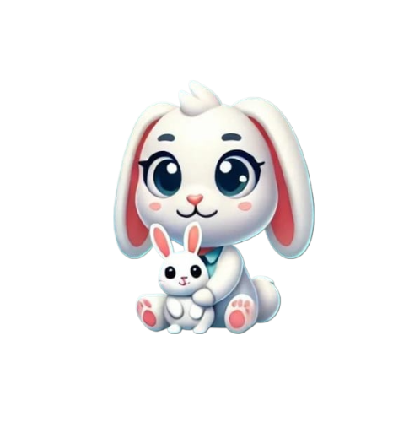
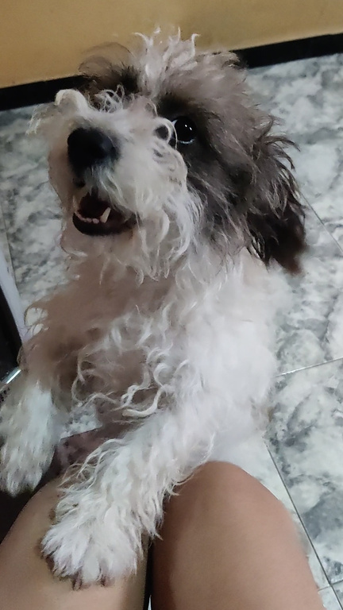
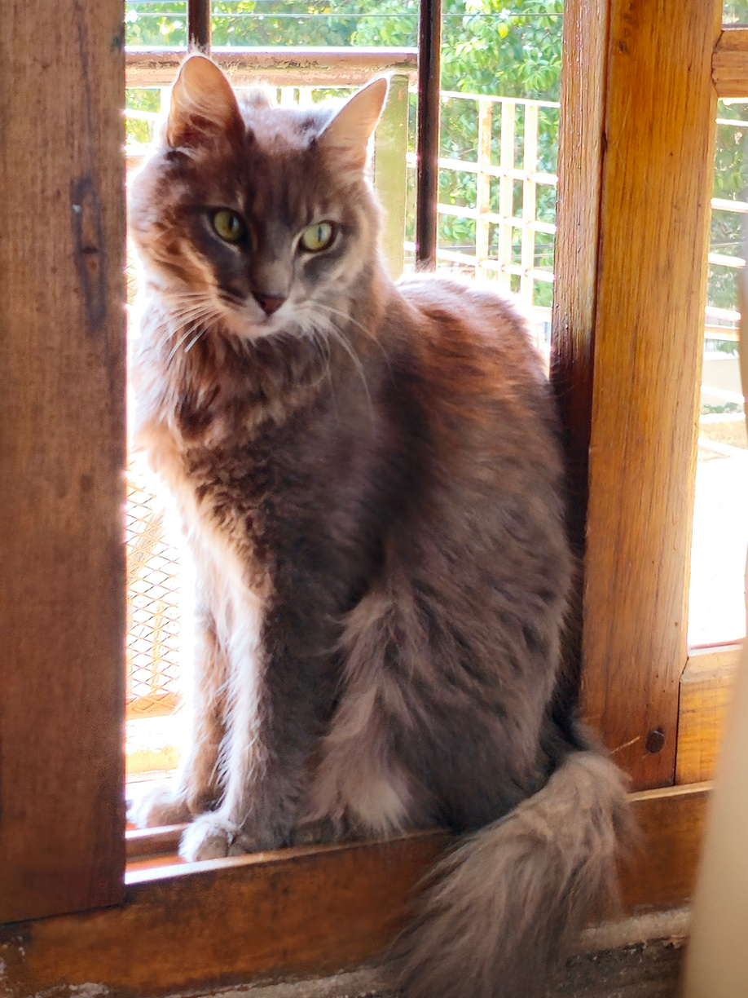
¿Por Qué Elegir a SAMI?
Memoria del Chatbot
Accesible en Todo Momento
Interfaz Amigable
Especialización en Múltiples Mascotas
Respuestas Personalizadas

Slide 6

Tecnología Detrás del Chatbot
Agent
IA
SAMI
Memory
Streamlit
inicio
Fase 1 Preparación del Contexto
Fase 2 Preparación del Historial de Conversación
Fase 0 Configuración
Fase 3
Test

Slide 7
Ejemplo de Casos de Uso
CHAT 1
CHAT 2
Pregunta: ¿Qué alimento es mejor para un perro con problemas digestivos?
Pregunta: ¿Con qué frecuencia debo bañar a mi gato?
Respuesta de SAMI:
Según el documento, una dieta basada en alimentos suaves como arroz y pollo puede ayudar. Lo mejor es que consultes con tu vete de confianza
Respuesta del SAMI:
Los gatos suelen ser muy limpios, por lo que un baño mensual es suficiente a menos que se ensucie mucho.Lo mejor es que consultes con tu vete de confianza

Slide 8

Demostración en Vivo

Slide 9
Provecho comercial
Clínica Veterinaria
PetShop
Incremento en la satisfacción del cliente y ahorro de tiempo para el personal de la clínica.
Desarrollo de algoritmos de personalización, colaboración con tiendas de mascotas y veterinarias.
Recordatorios de citas veterinarias y recomendaciones de productos personalizados.
Funcionalidades Personalizadas

Slide 10
Dato Extra
El porque de la apariencia de SAMI
Elementos de Marca:
Un conejo puede ser una parte central de la identidad visual de SAMI, facilitando las estrategias de marketing. Un personaje bien diseñado puede ser usado en materiales promocionales, redes sociales y campañas publicitarias.
Engagement:
Un diseño atractivo y amistoso puede aumentar la interacción de los usuarios. Las personas podrían estar más dispuestas a interactuar con SAMI si se presenta de manera simpática y agradable.
Versatilidad en la Comunicación:
El diseño de un conejo permite flexibilidad en la comunicación visual. Puede ser animado, divertido o serio según la necesidad, adaptándose a diferentes contextos y mensajes.

Slide 11
¡Muchas Gracias!
¿consultas?

